Slide 1
第三章 研究物体间的相互作用
第一节 重力 弹力

Slide 2
一.力
一.力的定义：
定义:力是物体之间的相互作用.
只要有力发生，就一定有受力物体和施力物体.
力的作用具有相互性，受力物体同时也是施力物体.
力的作用效果:使物体发生形变或运动状态发生改变.

Slide 3

第一节 力
一、力的定义
力是物体间的相互作用
力是物体发生形变和物体运动状态变化的原因
二、力的三要素
大小、方向、作用点
三、力的单位及测量
牛顿（N）
测力计（弹簧秤）
四、力的图示和力的示意图的区别
力的图示是精确作图

Slide 4
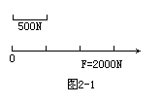
3．力的矢量表示法：
(1)力是矢量，既有大小又有方向
力的大小、方向、作用点称为力的三要素。
(2)力的表示法
力的三要素可以用图线表示。
如何所示水平向右2000N的力？
(3)力的示意图
用一有向线段只表示出力的方向和作用点，这种粗略表示力的方法叫做力的示意图。
F=10N

Slide 5
第一节 力
五、力的分类
按照性质分类：重力、弹力、摩擦力
按照效果分类：动力、阻力；拉力、压力、支持力、浮力、向心力、回复力
力的大小用测力计（弹簧秤）测量.在国际单位制中，力的单位是牛顿，简称牛，符号是N

Slide 6
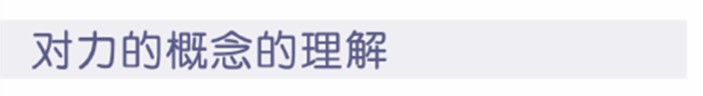
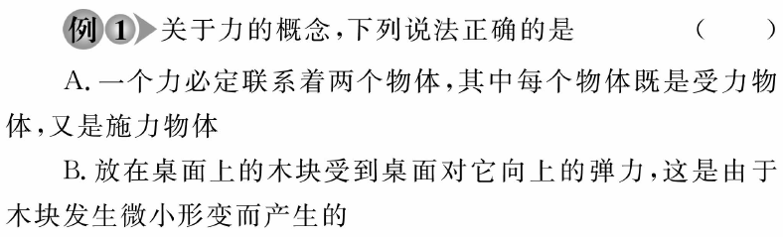
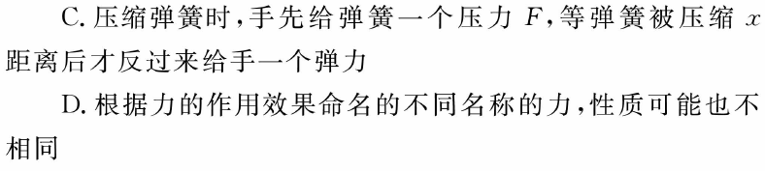

Slide 7
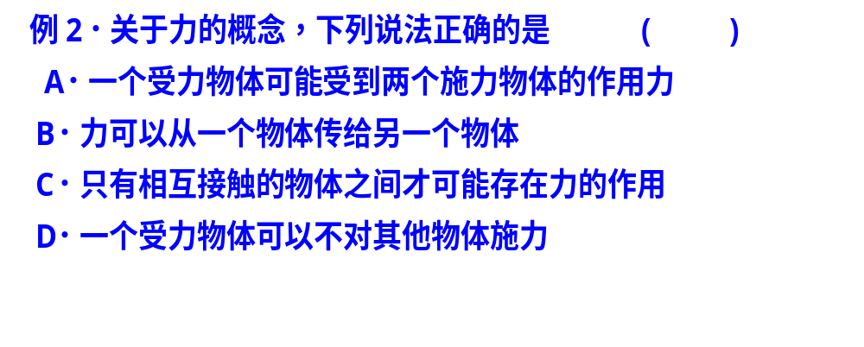
A

Slide 8
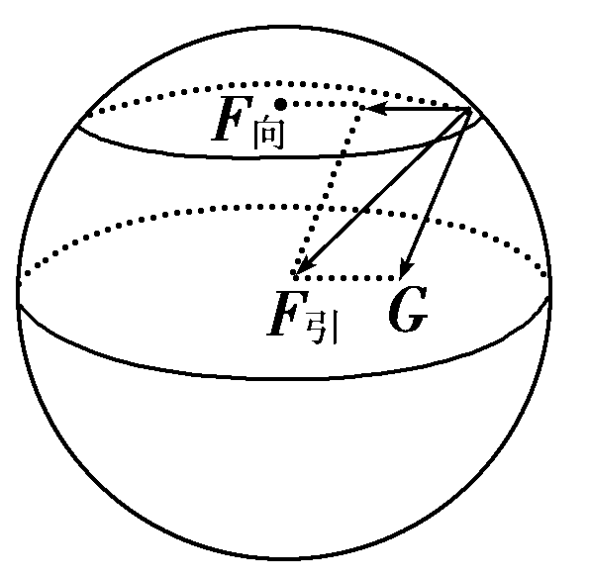
重力
一、定义:由于地球的吸引而使物体受到的力叫重力.
重力不是地球对物体的吸引力！
(1)地球对物体的吸引力是万有引力，重力是万有引力的一个分力．
(2)万有引力的另一个分力提供物体随地球自转所需的向心力，如图．
重力的方向：
重力的方向总是竖直向下，不要说成垂直向下，或指向地心

Slide 9
(3)物体在地球上不同的纬度处随地球自转所需的向心力大小不同，重力大小也不同．
两极处，物体所受重力最大，大小等于万有引力．
赤道上，物体所受重力最小，G＋F_{向}＝F_{引．}
(4)一般情况下，可不考虑地球的自转效应，近似地认为mg＝F_{引．}

Slide 10
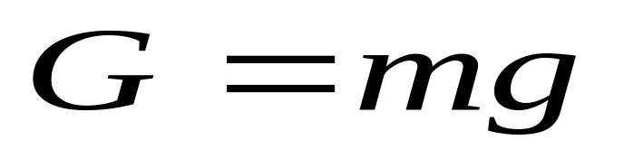
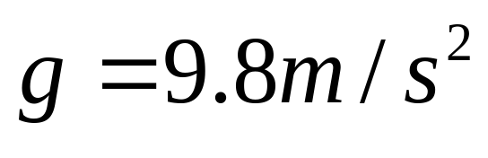
重力
一、重力的定义
由于物体受到地球的吸引而产生的力，不是地球对物体的吸引力！
二、重力的大小
三、重力的方向
竖直向下！不是指向地心
四、重力的作用点：
作用在物体的重心上

Slide 11
重心：
(1)重心：物体各部分所受重力作用的等效作用点．
(2)质量分布均匀的物体，重心的位置只跟物体的形状有关，有规则几何形状的均匀物体，它的重心的位置在它的几何中心，如实心铅球的重心就在球心．
(3)质量分布不均匀的物体，重心的位置不仅与物体的形状有关，还跟物体质量的分布有关．
(4)物体重心的位置可以在物体上，也可以在物体外，例如一个平板的重心在板上，而一个铁环的重心就不在铁环上．

Slide 12
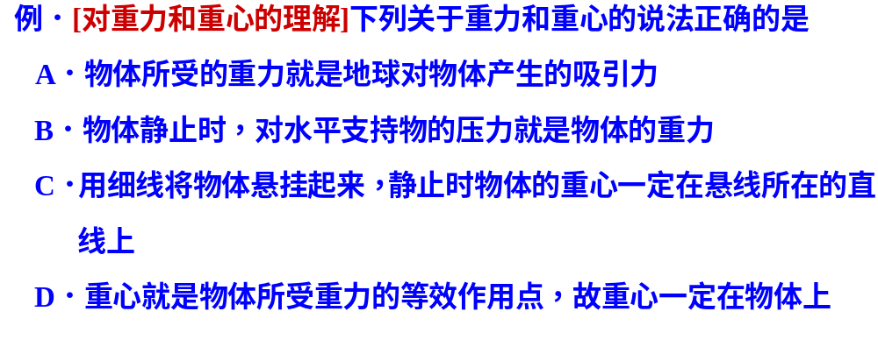
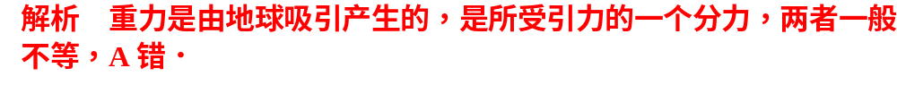
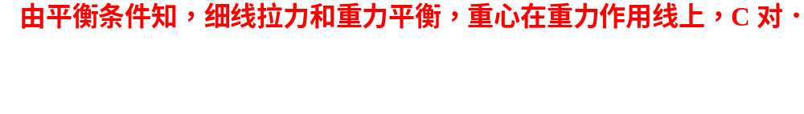
C

Slide 13
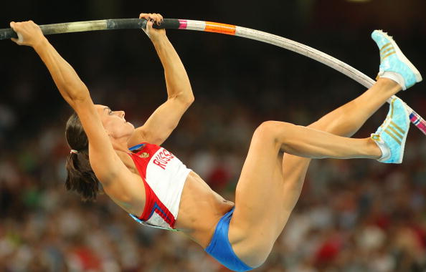
第二节 弹力

Slide 14
探究形变与弹力的关系
问题：
1. 弹力是如何产生的？
2. 弹力的大小、方向、作用点情况如何？（弹力三要素）

Slide 15
第二节 弹力
（1）形变：物体的形状或体积的改变叫做形变。形变的原因是物体受到了外力。
（2）形变的种类：拉伸形变（或压缩形变）；弯曲形变；扭转形变。
能够恢复原来形状的形变，叫做弹性形变。弹簧、木板、泡沫塑料等发生的形变属于这一种。
不能够恢复的形变，叫做塑性形变。棉线，橡皮泥等发生的形变属于这一种。

Slide 16
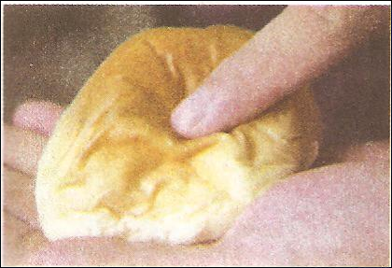

Slide 17
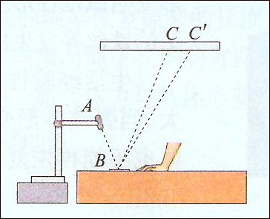

Slide 18
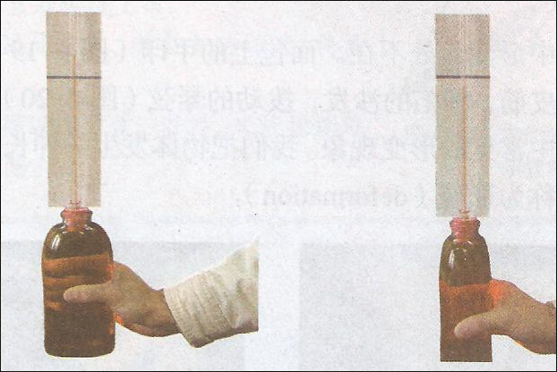

Slide 19
1、弹力的产生:
（1）弹力：发生形变的物体，由于要恢复原状，对跟它接触的物体会产生力的作用，这个力叫做弹力。
（2）弹力产生的条件：接触；发生形变。
弹性限度:形变过大，超过一定的限度，物体的形变将不能完全恢复，这个限度叫做弹性限度.

Slide 20
2、弹力的方向：
弹力的方向与物体形变的方向相反
面面接触（或点面接触）物体间的弹力垂直于切面并指向受力物体。
总体讲，弹力的方向总与施力物体的形变方向相反，总与受力物体的形变方向相同.
轻绳（线）的弹力方向沿绳（线）收伸缩方向

Slide 21
例：分别画出物体A、B受到的弹力
B
A
A
A
o
A
A、平面和平面接触：弹力与平面垂直
B、点与平面接触：弹力通过接触点垂直于平面
C、点与曲面接触：弹力通过接触点垂直于过点的切面
D、曲面与曲面接触：弹力通过接触点垂直于公切面
（曲面则垂直于切面，故必过圆心）

Slide 22
画出下列各图中物体所受弹力的方向：
N1
N？
G
如何判断接触面是否发生形变？
弹力是被动力，判断弹力要结合物体的运动状态
假设法
（1）如果能保持原来的状态，则该接触面没有形变
（2）如果不能保持原来的状态，则该接触面有形变

Slide 23
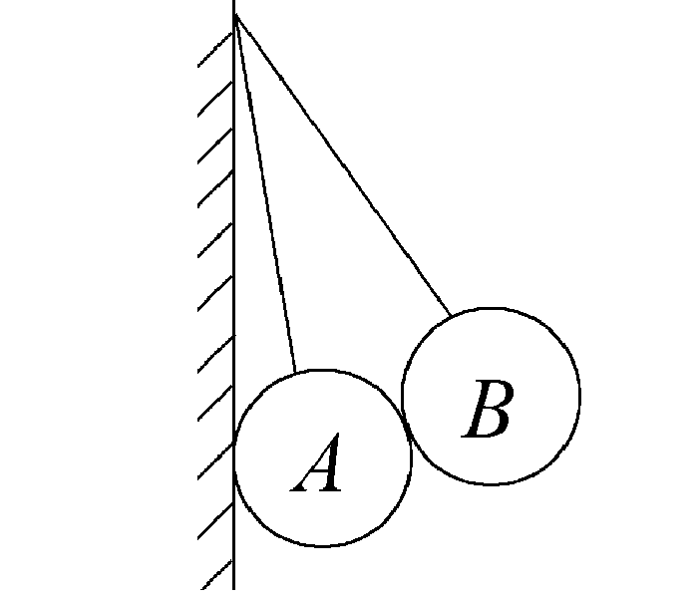
画出下列各图中物体所受弹力的方向(所有接触面均光滑)
N
N
T
T
1
2
（3）
0₁
0
A
（4）

Slide 24
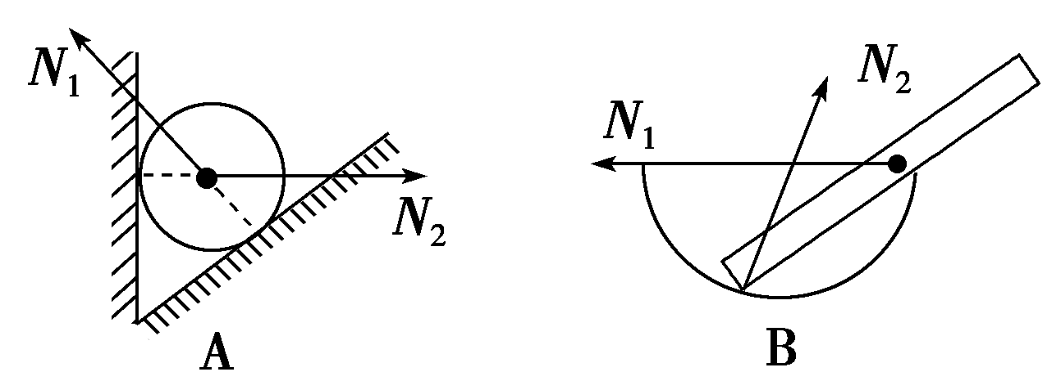
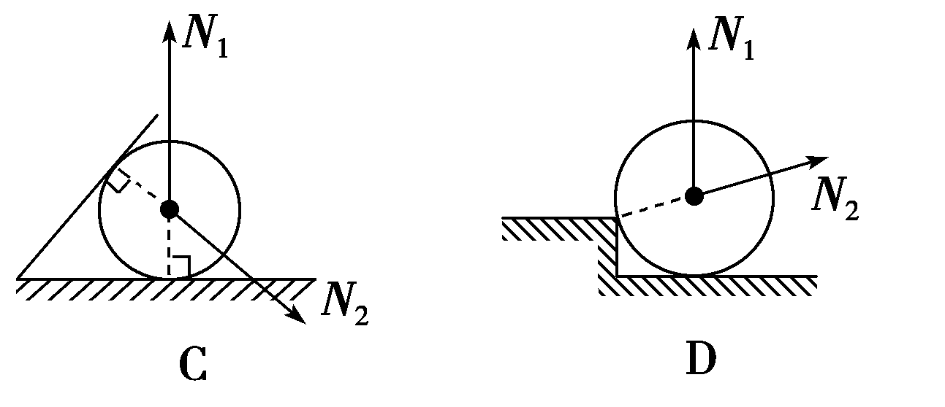
【例】图中各静止物体所受的弹力正确的是(各接触面均光滑)( )

Slide 25


7．如图所示，各接触面是光滑的，则A、B间一定无弹力作用的是：
B
A
A
B
B
A
A
B
A
（A）
（B）
（C）
知识点: 弹力的概念
假设法判断

Slide 26
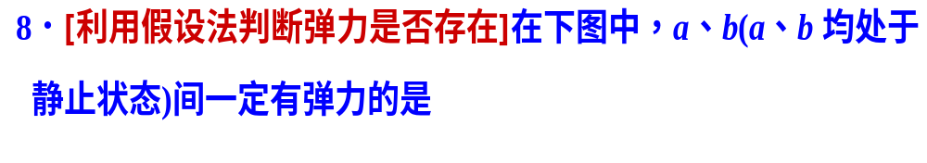
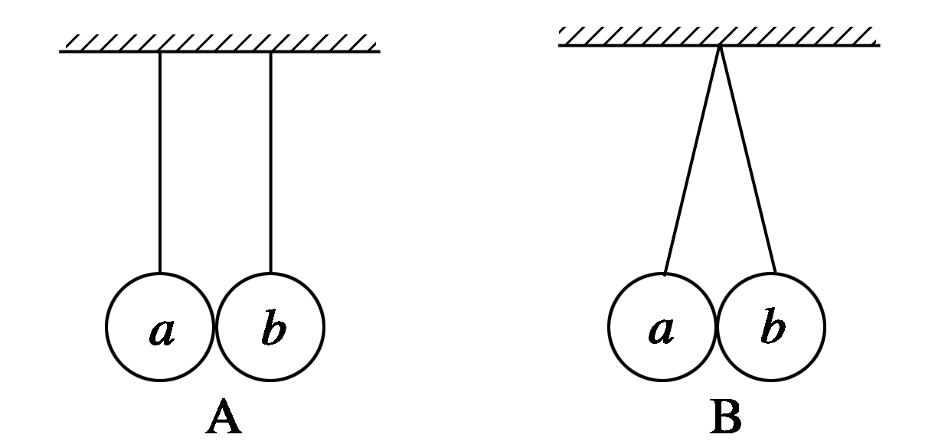
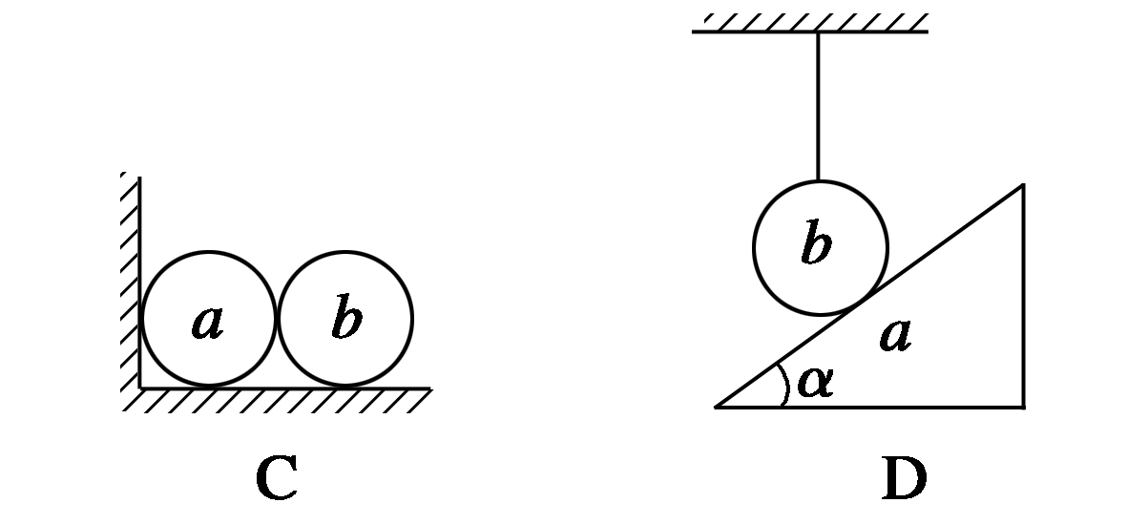
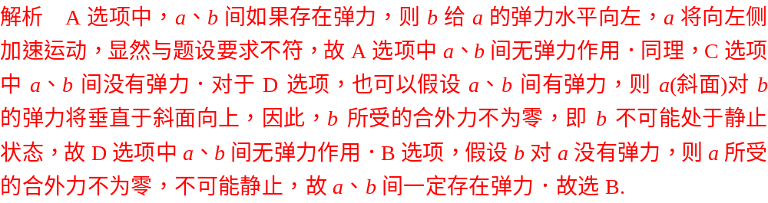
B

Slide 27
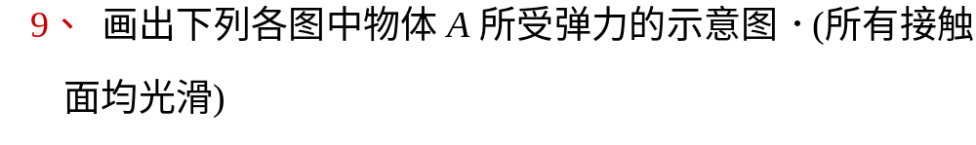
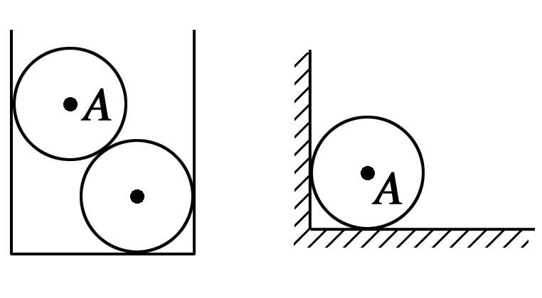
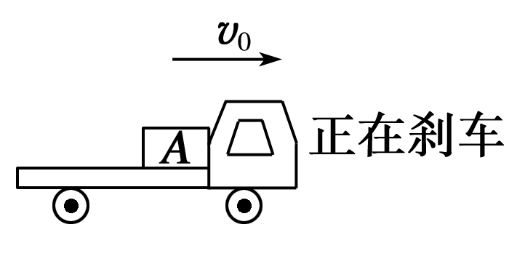
F_{N1}
F_{N2}
F_{N}
F_{N1}
F_{N2}

Slide 28
杆的弹力
可以将杆假想为弹簧
A
分析弹力的两种方法
从弹力的定义出发
从表现出的现象分析

Slide 29
画出图中物体所受弹力的方向：
N
轻杆可以发生拉伸，压缩，扭转的形变，弹力可以产生各个方向的作用力
分析弹力的两种方法
从弹力的定义出发
从表现出的现象分析

Slide 30
弹力的方向——
与物体的形变方向相反
1、绳的弹力沿绳收缩的方向
2、点与面或面与面接触的弹力垂直于接触面
（曲面则垂直于切面，故必过圆心）
3、轻杆的弹力方向可以使各个方向。

Slide 31
3.弹力的大小:
弹力是由形变产生的， 弹力的大小与形变的程度有关．一般情况下，形变越大，弹力越大．

Slide 32
弹簧弹力的大小:
1.弹簧在弹性限度内拉伸、压缩时产生的弹力遵循胡克定律，即： F=kx．
式中x为弹簧的伸长量或压缩量，不是伸长或压缩后弹簧的长度．
k为比例系数（称劲度系数），不同的弹簧通常有不同的劲度系数
劲度系数:数值上等于使弹簧伸长或缩短1m时所产生的弹力，其单位为N／m．
劲度系数k的大小反映了弹簧的“软硬”程度

Slide 33
弹簧弹力的大小:
1.弹簧在弹性限度内拉伸、压缩时产生的弹力遵循胡克定律，即： F=kx．
F / N
o
X / m
2、弹簧的弹力与收缩或拉伸的方向相反

Slide 34
弹簧弹力的大小:
例1: 一根弹簧原长l₀=10cm，若在它下面挂重为G₁=4N的物体时，弹簧长l₁=12cm，则在它下面挂重为G₂=3N的物体时，弹簧长多少？
11.5cm．

Slide 35
弹簧弹力的大小:
例2．已知a、b两个弹簧秤均重2N，在图1―2所示的四种情况下，两弹簧秤的示数各是多少？
a
a
a
a
b
b
b
b

Slide 36
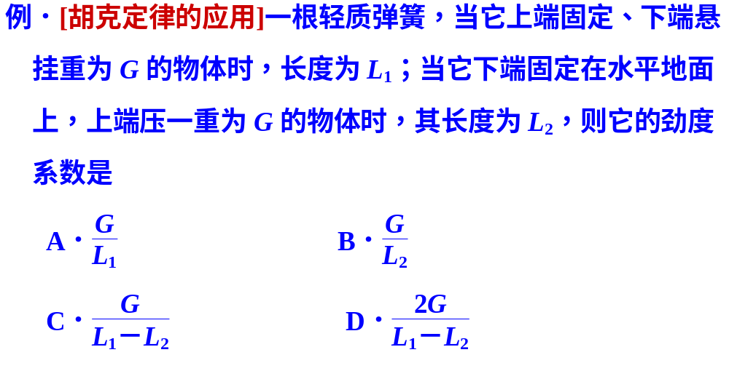
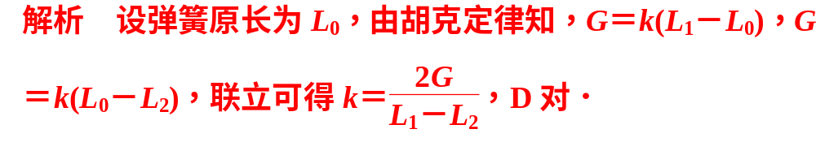
D

Slide 37
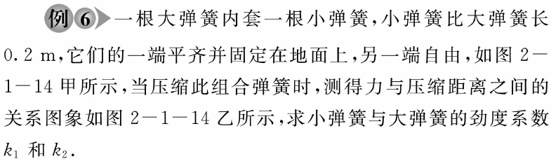
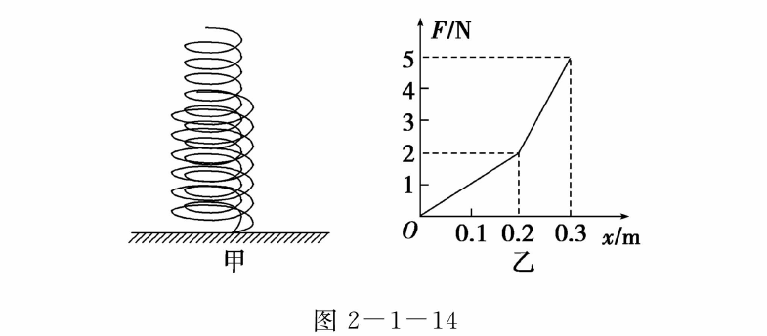

Slide 38
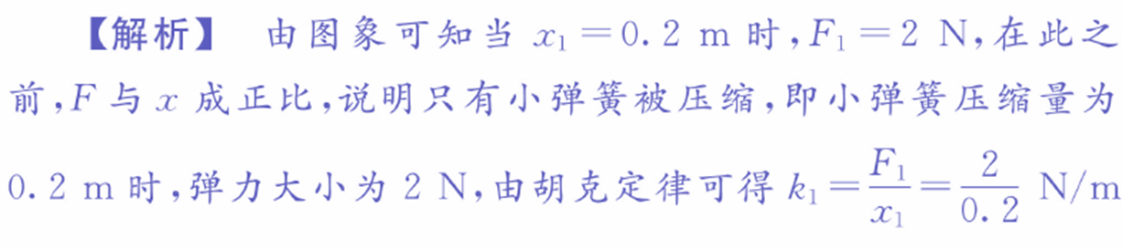
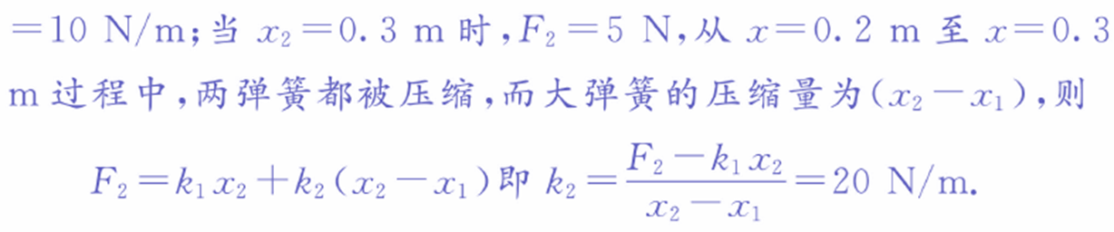
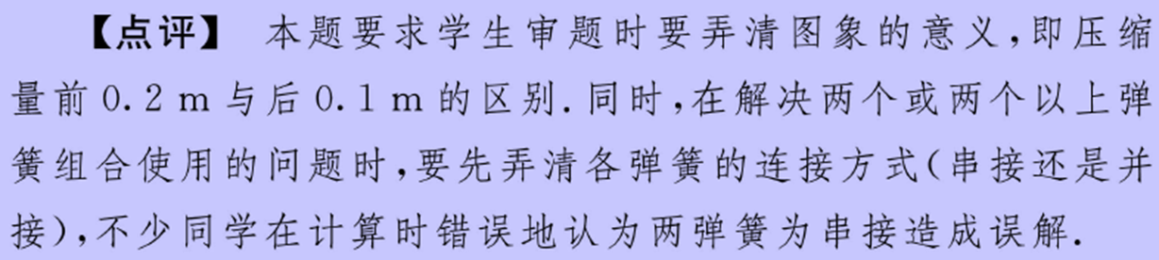

Slide 39
1、一根弹簧原长10厘米，挂2牛顿的钩码时，弹簧伸长了1厘米。当这根弹簧挂6牛顿的物体时，弹簧伸长了（设在弹性限度内）
A. 3厘米 B. 13厘米 C. 4厘米 D. 14厘米
√
2、有一轻轻弹簧挂100N物体时, 弹簧长45cm,挂150N物体时,弹簧长50cm,则弹簧原长是____________,劲度系数为________N/m。设弹簧的形变为弹性形变。
解析：根据：f=kX＝K( L-L₀ )
有：100＝K ( 0.45－L₀ )
150＝K (0.50－L₀ )
L₀＝0.35(m)＝35(cm)
K＝1000 (N/m)

Slide 40
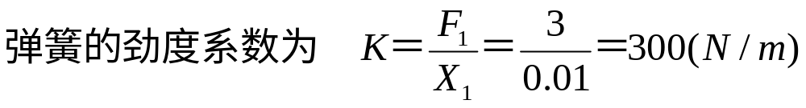
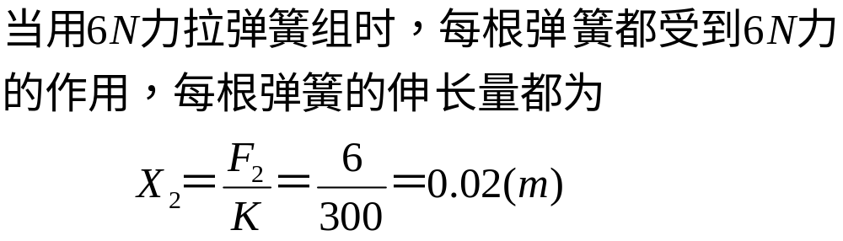
3、用3牛力可使一轻弹簧伸长10mm,现把两同样弹簧首尾串起来，两端各用6牛力去拉这个弹簧组，它们的总伸长量是多少？
注意：当用力拉弹簧时，弹簧的两端总是受到大小相同的力的作用。

Slide 41
4.关于弹力的说法不正确的是：
A.通常说的压力、支持力和绳上的拉力都是弹力
B.轻绳、轻杆上产生的弹力的方向总是沿轻绳、轻杆的方向
C.两物体相互接触不一定有弹力存在
D.压力和支持力的方向总是垂直于接触面的。
√
N

Slide 42
弹力的三要素：
1.弹力的方向：
和物体形变方向相反或者说和使物体发生形变的外力相反。例如：书对桌面、弹簧、绳子的拉力
2.弹力的作用点：
作用在物体的接触面上，但在研究与物体形状无关问题时，物体常常用方框或小圆圈来代替，这样作用点可画在其重心的位置。
3.弹力的大小：
弹力的大小与发生形变量大小有关。在弹性限度内，物体在弹性弹性形变越大弹力越大。弹性形变越小弹力越小。

